Slide 1
nem vagyoni károk
Chris van Dijk
2014 November 28

Slide 2
Tartalom
a holland jogrendszer
jogesetek
jogi vita
tv. tervezet a károsulttal közeli rokonságban lévők kártérítéséről

Slide 3
A holland jogrendszer

Slide 4
A nem vagyoni kártérítés jogi szabályozása
Cél:
kártérítés a károsultnak életminőségének csorbulása miatt
e kárfajta csak a károsultat illeti meg
az egyéb károkhoz nincs köze

Slide 5
a nem vagyoni károk jogi szabályozása
A holland jog meghatározza,hogy a károsult személyiségi jogainak megsértése miatt az alábbi esetekben jogosult kártérítésre:
1. testi sérülés
2. a becsület és a jó hírnév csorbítása
3.más személyiségi jogsértések

Slide 6
a nem vagyoni károk jogi szabályozása
a becsület és a jó hírnév csorbításakor mérvadó tényezők
a jogsértő cselekmény jellege
miképpen követték el a jogsértő cselekményt
következmények a károsultra nézve

Slide 7
a nem vagyoni károk jogi szabályozása
más személyiségi jogok megsértésének mérvadó tényezői
a szóban forgó érdek jellege
a jogsértés súlyossága
a károsultra háruló következmények

Slide 8
a nem vagyoni károk jogi szabályozása
a holland jog semmiféle összegszerű kártérítési korlátot nem szab
a bíróság a Hollandián belüli hasonló esetben korábban hozott ítéleteket veszi figyelembe.
a Hollandián kívül hozott hasonló ítéletek sosem lehetnek mérvadók.

Slide 9
a károk meghatározása a gyakorlatban
a károsult korlátozott bizonyítási terhe
a bíróság az ésszerűség és tisztesség alapján dönt
a bíróságnak nem kell ítéletét részletesen megindokolnia

Slide 10
a károk meghatározása a gyakorlatban
a kár összegének a hátrányok mértékével arányosnak kell lennie.
elvben minden körülmény mérvadó
a károsult tetszése szerint költheti el a kártérítési összeget

Slide 11
nem vagyoni károk a gyakorlatban,a bírósági gyakorlat
a bíróságok által megállapított nem vagyoni kártérítés összege a kilencvenes évek óta állandó
a legtöbb kártérítési összeg jóval 4 millió Ft,azaz 12 500 € alatt van
esetenként 15 millió Ft-ot (50 ezer € ) is megítélnek)
a valaha megállapított legmagasabb összegű kártérítés 46.204.500 Ft (150.000 € ) volt

Slide 12
nem vagyoni károk a gyakorlatban,a bírósági gyakorlat
testi sérüléses példák
balesetes lábtörés
1.500.000 Ft ( 5.000 €)
arcsérülés(testi sértés)
465.000 Ft ( ( 1.500 €)
szívműtét(műhiba)
6.827.370 Ft ( 22.000 €)

Slide 13
nem vagyoni károk a gyakorlatban,a bírósági gyakorlat
ha fenti számadatokat egybevetjük
EUR / HUF 2013 = 1 / 330
2013 as összehasonlítható árszínvonal:
Európa = 100
Hollandia = 110
Magyarország = 60

Slide 14
Jogesetek

Slide 15

testi sérülés

Slide 16
testi sérülés
Egy férfinek altatót adnak,eszméletlen lesz. Kalapáccsal fejbe verik és fojtogatják. Túléli ,de mindez súlyos következménnyel jár.

Slide 17
testi sérülés
tartós károsodások és orvosi problémák
a test baloldali felének bénulása
rossz látás az egyik, vakság a másik szemen
epilepszia
értelmi és memória zavarok

Slide 18
testi sérülés
a károsult élete teljesen megváltozott
önállóan nem tud járni
tolószéket kell használnia
katétertől függ
élete végéig napi 24 órás gondozásra szorul
teljesen rokkant
napi rehabilitáció
a gyerekek nevelőintézetbe kerülnek

Slide 19
testi sérülés
A sérülések és azok következményei tartósságára és súlyosságára tekintettel a károsult nem vagyoni kártérítés címén 46.204.500 FT- ot (150.000 €) kapott.

Slide 20
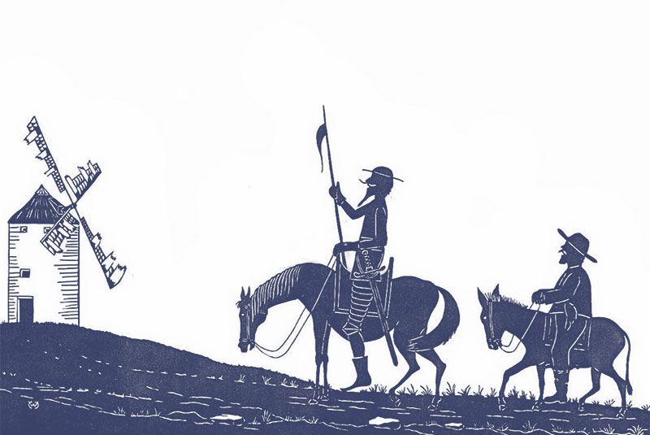
a becsület és a jó hírnév csorbítása

Slide 21
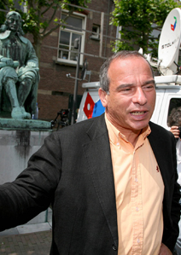
a becsület és a jó hírnév csorbítása
Egy közismert ember meg van győződve hogy ártatlan embert ítéltek el egy özvegy meggyilkolásáért és kampányt indít.

Slide 22
a becsület és a jó hírnév csorbítása
1. meg kell előzni az állítólagos igazságtalanságok fennmaradását az arról nem tudó nyilvánosságnak
VS
2. az egyénnek joga van arra hogy nyilvánosság előtt ne lehessen könnyedén bűncselekménnyel megvádolni.

Slide 23
a becsület és a jó hírnév csorbítása
a sorrend függ
a vádaskodások jellegétől
a következmények súlyosságától
a feltételezett igazságtalanság jelentőségétől
a vádaskodások ténybeli alapjától
attól,van-e elérhető választási lehetőség?
a vádaskodó és a megvádolt személy társadalmi helyzetétől

Slide 24
a becsület és a jó hírnév csorbítása
a bíróság az iparosnak 8.000.000 Ft ot (25.000 EUR -t, barátnőjének 3.000.000 Ft ot (10.000 (EUR-t ) állapított meg.
a vádaskodás nagyon súlyos volt
a következmények a megvádolt személyre nézve súlyosak lehetnek
A közvélemény könnyen hisz a közvélemény-kutatónak
más lehetőségek is voltak
a vádaskodások a lényeg kiderülte után is folytatódtak
önös érdek nem volt
Az iparos és barátnője kétségeket ébresztettek az alibit illetően

Slide 25

egyéb személyiségi jogok sérelme

Slide 26
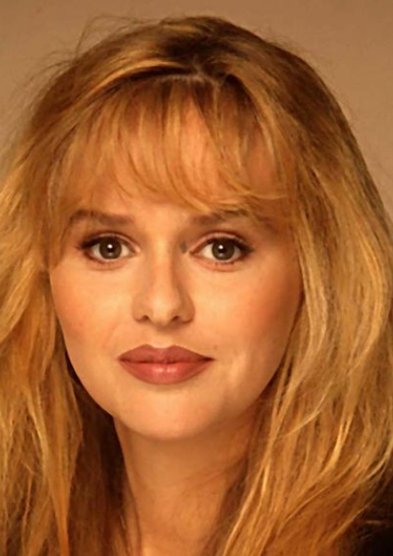
Other personality rightsegyéb személyiségi jogok
a szomszéd hozzáfér egy TV szereplő számítógépéhez ,meztelen képeket és egy filmet lop el és terjeszt az interneten.

Slide 27
egyéb személyiségi jogok sérelme
a bíróság megállapította a TV szereplő magánszférához való jogának sérelmét és 900.000 Ft-ot (3.000 EUR ) állapított meg részére.
a sérelem súlyos volt
a károsult közismert TV szereplő
Nincs következménye annak, miképp jeleníti meg magát az interneten a károsult.

Slide 28
a jogi vita

Slide 29
a jogi vita
a nem vagyoni károk mértéke több mint 20 éve ugyan annnyi
alacsony Hollandiában más európai országokhoz képest
nem tükrözi a megváltozott társadalmi felfogást

Slide 30
tv. tervezet a károsulttal közeli rokonságban lévők kártérítéséről

Slide 31
tv. tervezet a károsulttal közeli rokonságban lévők kártérítéséről
jogosultak a társak a szülők és egyéb a károsulttal szoros kapcsolatban levő személyek
csak akkor nyújtják ha a károsult meghal vagy rendkívül súlyos és állandó károsodást szenved.
a kártérítés a károsulthoz fűződő viszonytól,a szenvedés okától és attól függ,hogy a halál erőszakos bűncselekmény következménye-e vagy sem

